Slide 1
Java
Exception handling

Slide 2
Leerdoelen voor dit hoofdstuk
Excepties in code begrijpen en identificeren.
Bepalen hoe exceptions de normale programmastroom veranderen.
De noodzaak begrijpen om exceptions afzonderlijk in de code af te handelen.
Gebruik maken van try-catch-finally om exceptions af te handelen
Het verschil herkennen tussen ‘checked’/’unchecked’ exceptions en errors.
Het aanroepen van methodes die mogelijk exceptions gooien
Het herkennen van de verschillende categorieën van excepties.

Slide 3
Whoops, something went wrong
Soms gaan er dingen mis tijdens de uitvoering van je programma :-( Wat zijn fouten die jullie al zijn tegengekomen?
Je haalt een element uit een niet-bestaande index van een array
Je probeert iets op te halen uit een null-waarde
Je probeert een niet-bestaand bestand te openen
Je deelt een getal door nul
…
…

Slide 4
Klein quizje: Wat gaat er mis/kan er mis gaan?
public class Array {
public static void main(String args[]) {
String[] studenten = {"Shreya", "Joseph", null};
System.out.println(studenten[5].length());
}
}
public class MethodAccess {
public static void main(String args[]) {
mijnMethode();
}
public static void mijnMethode() {
System.out.println("mijnMethode");
mijnMethode();
}
}
public class OpenBestand {
public static void main(String args[]) {
FileInputStream fis = new FileInputStream("test.txt");
}
}
Op welke regel treed een fout op? Waarom?

Slide 5
Waarom vangen we excepties afzonderlijk van elkaar af?
Stel je voor dat je wat opmerkingen op een blogwebsite wilt plaatsen. Om een opmerking te maken,
je moet de volgende stappen doorlopen:
Ga naar de blogwebsite.
Log in op je account.
Selecteer de blog waarop je wilt reageren.
Plaats je opmerkingen.
Ons stappenlijstje is een mooi voorbeeld van taken die allemaal afhankelijk zijn van elkaar: Je kan pas door met het volgend punt als het punt hiervoor is gelukt.
Zelf doen: Hoe zouden we deze stappen kunnen programmeren? (Denk aan eventuele errors die zich voor kunnen doen!)

Slide 6
Waarom vangen we excepties afzonderlijk van elkaar af?
Als we deze stappen zouden willen programmeren creëren we een soort spaghetti:
// Ga naar de blogwebsite
if (websiteBeschikbaar()) {
// Log in op je account
if (logInSuccesvol()) {
// Selecteer de blog waar je op wilt reageren
if (blogBeschikbaar()) {
// Reageer op de blog
reageerOpBlog();
} else {
// database error.
}
} else {
// Log in mislukt: Vraag een nieuw wachtwoord
}
} else {
// Website niet beschikbaar
}
De logica vereist dat de code de voorwaarden controleert voordat een gebruiker verder kan met de volgende stap.
Deze controle van voorwaarden op meerdere plaatsen introduceert nieuwe stappen voor gebruikers en ook nieuwe paden voor het uitvoeren van de oorspronkelijke stappen.
Het moeilijke van deze gewijzigde paden is dat ze gebruikers in verwarring kunnen brengen over de stappen die betrokken zijn bij de taken die ze proberen uit te voeren.
Kan dit netter?

Slide 7
Waarom vangen we excepties afzonderlijk van elkaar af?
De oplossing:
try {
// Ga naar de blogwebsite
// Log in op je account
// Selecteer de blog waar je op wilt reageren
// Reageer op de blog
catch (WebsiteUnavailableException e) {}
// defineer code voor het geval de website down is
catch (LoginUnsuccesfulException e) {}
// code die wordt uitgevoerd als de login mislukt is
catch (DatabaseAccessException e) {}
// code die wordt uitgevoerd als de database niet beschikbaar is
De code hiernaast definieert de oorspronkelijke stappen die nodig zijn om opmerkingen op een blog te plaatsen, samen met een code voor het afhandelen van uitzonderingen. Omdat de exceptions afzonderlijk worden gedefinieerd, is eventuele verwarring over de stappen die je moet nemen om opmerkingen op de website te plaatsen, opgehelderd.
Bovendien doet deze code geen concessies aan het controleren van de voltooiing van een stap voordat u doorgaat naar de volgende stap, met dank aan de juiste exception handlers.
Wat gebeurt er in deze code?
Is de code leesbaarder? (waarom wel/niet?)

Slide 8
Oke, maar wat hebben we aan exception handling?
Afgezien van het scheiden van problemen tussen het definiëren van de normale programmalogica en de code voor het afhandelen van exceptions, kunnen exceptions ook helpen bij het vinden van de problematische code (code die een exception genereert), samen met de methode waarin deze is gedefinieerd.
Dit doen ze door een stack trace te geven van een exception of een error.
Weet iedereen wat een stack is?

Slide 9
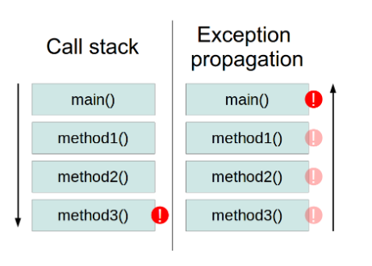
Oke, maar wat hebben we aan exception handling?
Dit doen ze door een stack trace te geven van een exception of een error.
public class Trace {
public static void methode1() {
methode2();
}
public static void methode2() {
String[] studenten = {"Shreya", "Joseph", null};
System.out.println(studenten[5]);
}
public static void main(String args[]) {
methode1();
}
}
Exception in thread "main"
java.lang.ArrayIndexOutOfBoundsException: 5
at Trace.methode2(Trace.java:10)
at Trace.methode1(Trace.java:6)
at Trace.main(Trace.java:3)

Slide 10
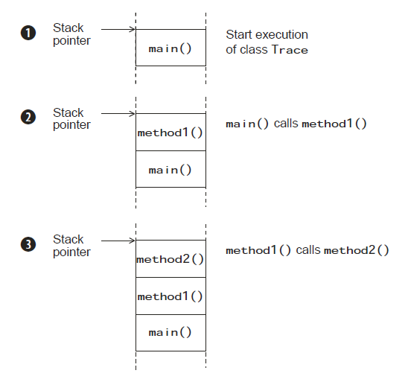
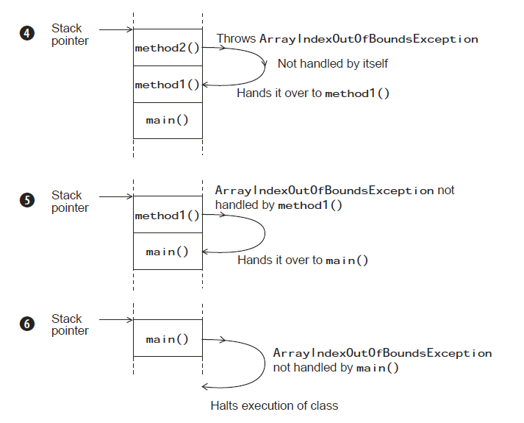
Wat gebeurt er bij een exception?
Notes:
Boek blz 485

Slide 11
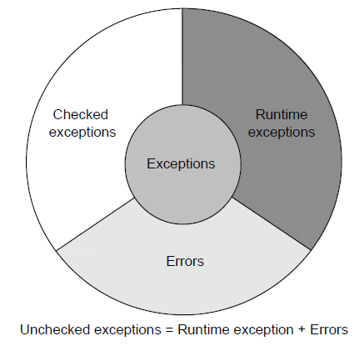
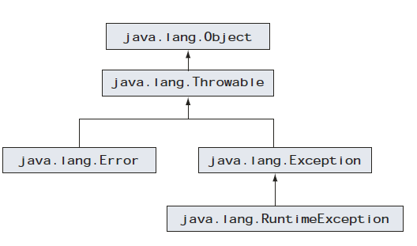
Categorieën van exceptions

Slide 12
Checked exceptions
Checked exceptions zijn verreweg het meest voorkomend. Laten we daarom daar mee beginnen.
Wat denk je wat een checked exception is?
Een checked exception is een fout die tijdens het programmeren gezien/bedacht kan worden door de programmeur.
Kan je een voorbeeld geven?
FileNotFoundException
Checked exceptions hebben hun naam te danken aan het feit dat ze gecontroleerd worden tijdens compilatie van je code. De compiler ‘checkt’ of de programmeur wel deze mogelijke fout erkent.

Slide 13
Checked exceptions
Terug naar onze FileNotFound exception..
public class OpenBestand {
public static void main(String args[]) {
FileInputStream fis = new FileInputStream("test.txt");
}
}
Hoe lossen we een mogelijke error op?
try:
FileInputStream fis = new FileInputStream("test.txt"); catch (FileNotFoundException e) {
System.out.println("Bestand niet gevonden");
}
Programmeer deze oplossing eens en kijk of het werkt.

Slide 14
Runtime exceptions
Hoewel we het grootste deel van onze tijd en energie bezig zijn met checked exceptions, zullen de runtime-exceptions ons de meeste hoofdpijn bezorgen. Wat is een Runtime exception en wat zijn voorbeelden van Runtime exceptions?
Runtime errors ontstaan terwijl je code wordt uitgevoerd. Dit is dus niet iets waar je van te voren rekening mee kan houden. Zoals of wel of niet een bestand bestaat.
NullPointerException, ArrayIndexOutOfBounds-excpetion, ClassCastException.
Notes:
NullPointerException, ArrayIndexOutOfBounds-excpetion, ClassCastException.

Slide 15
Errors
Tot nu toe hebben we nog wel het meest te maken gehad met errors. Wat zijn voorbeelden hiervan?
… Waneer je code niet compileert
Notes:
NullPointerException, ArrayIndexOutOfBounds-excpetion, ClassCastException.

Slide 16
Methodes die exceptions gooien
Waarom denk je dat we methoden nodig hebben die exception kunnen ‘gooien’ (throw)
Stel je voor dat je de opdracht hebt gekregen om een specifiek boek te zoeken, deze te lezen en vervolgens alles wat er in staat te vertellen. Dan kunnen dit de stappen zijn die je maakt:
Zoek het boek
Lees alle bladzijdes
Leg uit wat er in het boek staan aan andere mensen
Maar wat gebeurt er als we dit boek niet kunnen vinden? We kunnen dan niet meer door met de rest van onze stappen.
Als dit het geval is moet je terug naar de persoon die je de taak heeft gegeven en vertellen dat je geen boek hebt kunnen vinden. Door dit aan te geven kan deze persoon ook weer van plan wijzigen.
Notes:
NullPointerException, ArrayIndexOutOfBounds-excpetion, ClassCastException.

Slide 17
Methodes die exceptions gooien
Laten we ons voorbeeld eens gaan programmeren:
void geefLes() throws BoekNietGevondenException {
boolean boekGevonden = zoekBoek();
if (!boekGevonden) {
throw new BoekNietGevondenException();
} else {
leesboek();
legUit();
}
}
We gebruiken hier throw en throws let goed op waar je welk keyword gebruikt.
Notes:
NullPointerException, ArrayIndexOutOfBounds-excpetion, ClassCastException.

Slide 18
Methodes die exceptions gooien
We breiden het voorbeeld uit door onze eigen exceptie te programmeren
We kunnen onze eigen exceptions maken omdat excepties, net als bijna alles in Java ook classes zijn. Deze classes kunnen we extenden en door middel het maken van onze constructor onze eigen foutmelding teruggeven.
class BoekNietGevondenException extends Exception {
public BoekNietGevondenException() {
super("Boek niet gevonden");
}
}
..
catch (FileNotFoundException e) {
System.out.println(e.getMessage());
Notes:
NullPointerException, ArrayIndexOutOfBounds-excpetion, ClassCastException.

Slide 19
Throw/Throws
In dit voorbeeld maken we een class ThrowExceptions die verschillende methoden definieert. Elke methode gooit weer een ander type exception. Compileert deze code?
class ThrowExceptions {
void methode1() throws Error {}
void methode2() throws Exception {}
void methode3() throws Throwable {}
void methode4() throws RuntimeException {}
void methode5() throws FileNotFoundException {}
}
Ja. Had je dat verwacht? Waarom wel/niet?
Deze methodes zeggen dus dat het niet hun probleem is om een probleem op te lossen en gooien het gewoon omhoog in de stack.
Notes:
NullPointerException, ArrayIndexOutOfBounds-excpetion, ClassCastException.

Slide 20
Throw/Throws
void methode6() {
try {}
catch (Error e) {}
}
void methode7() {
try {}
catch (Exception e) {}
}
void methode8() {
try {}
catch (Throwable e) {}
}
void methode9() {
try {}
catch (RuntimeException e) {}
}
void method10() {
try {}
catch (FileNotFoundException e) {}
}
Laten we de code iets uitbreiden. Wat gebeurt er nu met onze code?
class ThrowExceptions {
void methode1() throws Error {}
void methode2() throws Exception {}
void methode3() throws Throwable {}
void methode4() throws RuntimeException {}
void methode5() throws FileNotFoundException {}
…
error: exception FileNotFoundException is never thrown in body of corresponding try statement
} catch (FileNotFoundException e) {
^
1 error
Compileert niet…
Checked exceptions moeten opgelost worden.
Notes:
NullPointerException, ArrayIndexOutOfBounds-excpetion, ClassCastException.

Slide 21
Throw/Throws
import java.io.FileNotFoundException;
public class Test {
void fileNotFoundTest() throws FileNotFoundException {
throw new FileNotFoundException();
}
void catchFileNotFound() {
try {
fileNotFoundTest();
} catch (FileNotFoundException e) {
System.out.println("File not found");
}
}
}
Nu werkt onze checked exception wel…
Notes:
NullPointerException, ArrayIndexOutOfBounds-excpetion, ClassCastException.

Slide 22
Try-catch-finally
Wanneer je met exceptions werkt, hoor je vaak de termen try, catch en finally. Voordat je met deze concepten aan de slag gaat, beantwoord ik drie simpele vragen:
Try wat?
Allereerst probeer je je code uit. Als dit fout gaat kan je dit oplossen in het catch blok
Catch wat?
Je vangt het probleem dat is ontstaan in de try gedeelte van je code. Je lost het probleem op.
Finally?!
Ten slotte voer je een set code uit, onder alle omstandigheden, ongeacht of de code in het try-blok exceptions genereert.
Notes:
NullPointerException, ArrayIndexOutOfBounds-excpetion, ClassCastException.

Slide 23
Dus: Try-catch-finally
We zagen eerder al de Try-Catch terug komen.
Het try-catch-statement bevat 2 verplichten onderdelen: try en catch.
(of alleen try en finally, dat werkt ook)
try {
// De code hier wordt uitgevoerd totdat er iets mis gaat
} catch(NullPointerException e) {
// Als de opgegooide exception een NullPointerException was
// Wordt deze code uitgevoerd
} catch(Exception e) {
// Als de exception geen NullPointerException was,
// maar wel een Exception wordt deze code uitgevoerd
} finally {
// Deze code wordt altijd uitgevoerd, wel of geen exception
}
Notes:
NullPointerException, ArrayIndexOutOfBounds-excpetion, ClassCastException.

Slide 24
Delen door 0
Bij het delen door 0 wordt een ArithmeticException gegooid. De hierarchie-boom ziet er als volgt uit:
java.lang.Exception
java.lang.RunetimeException
java.lang.ArithmeticException
Notes:
NullPointerException, ArrayIndexOutOfBounds-excpetion, ClassCastException.

Slide 25
Delen door 0
Bij het delen door 0 wordt een ArithmeticException gegooid. De hierarchie-boom ziet er als volgt uit:
java.lang.Exception
java.lang.RunetimeException
java.lang.ArithmeticException
try {
int a = 3 / 0;
}
catch(ArithmeticException e) {
System.out.println("Mag niet!");
}
Notes:
NullPointerException, ArrayIndexOutOfBounds-excpetion, ClassCastException.

Slide 26
De volgorde is essentieel
try {
int a = 3 / 0;
}
catch(RuntimeException e) {
System.out.println("Mag niet!");
}
catch(ArithmeticException e) {
System.out.println("Mag ook niet");
}
Wat print deze code?
Je vangt met catch(...Exception e) alle exceptions op van dat type, dus zowel de directe instanties van dat object, als ook alle instanties van de subklassen!
Notes:
NullPointerException, ArrayIndexOutOfBounds-excpetion, ClassCastException.

Slide 27
Veel voorkomende errors
Runtime exceptions | Errors
ArrayIndexOutOfBoundsException | ExceptionInInitializerError
IndexOutOfBoundsException | StackOverflowError
ClassCastException | NoClassDefFoundError
IllegalArgumentException | OutOfMemoryError
ArithmeticException
NullPointerException
NumberFormatException
Notes:
NullPointerException, ArrayIndexOutOfBounds-excpetion, ClassCastException.

Slide 28
ArrayIndexOutOfBounds
String[] seizoen = {"Lente", "Zomer", "Herfst", "Winter"};
System.out.println(seizoen[5]);
System.out.println(seizoen[-9]);
Notes:
NullPointerException, ArrayIndexOutOfBounds-excpetion, ClassCastException.

Slide 29
IndexOutOfBoundsException
ArrayList<String> examen = new ArrayList<>();
examen.add("SCJP");
examen.add("SCWCD");
System.out.println(examen.get(-1));
System.out.println(examen.get(4));
Notes:
NullPointerException, ArrayIndexOutOfBounds-excpetion, ClassCastException.

Slide 30
ClassCastException
import java.util.ArrayList;
public class ListToegang {
public static void main(String args[]) {
ArrayList<Inkt> inkts = new ArrayList<Inkt>();
inkts.add(new KleurInkt());
inkts.add(new ZwarteInkt());
Inkt inkt = (ZwarteInkt)inkts.get(0); // gooit een ClassCastException.
}
}
class Inkt{}
class KleurInkt extends Inkt{}
class ZwarteInkt extends Inkt{}
KleurInkt kan niet worden gecast naar ZwarteInkt. Op te lossen met isinstanceOf()
Notes:
NullPointerException, ArrayIndexOutOfBounds-excpetion, ClassCastException.

Slide 31
IlligalArgumentException
public void login(String gebruikersnaam, String wachtwoord, int maxLoginProbeer) {
if (gebruikersnaam == null || gebruikersnaam.length() < 6)
throw new IllegalArgumentException("Login:gebruikersnaam kan niet korter zijn dan 6 karakters");
if (wachtwoord == null || wachtwoord.length() < 8)
throw new IllegalArgumentException("Login: wachtwoord kan niet korter zijn dan 8 karakters");
if (maxLoginProbeer < 0)
throw new IllegalArgumentException("Login: foute invoer waarde");

Slide 32
NullPointerException
import java.util.ArrayList;
class ThrowNullPointerException {
static ArrayList<String> list = null;
public static void main(String[] args) {
list.add("1");
}
}

Slide 33
ArithmeticException
class ThrowArithmeticEx {
public static void main(String args[]) {
int a = 10;
int y = a++;
int z = y--;
int x1 = a - 2*y - z;
int x2 = a - 11;
int x = x1/ x2;
System.out.println(x);
}
}
Wat is de uitvoer van deze code?

Slide 34
ArithmeticException
public static void main(String args[]) {
System.out.println(77.0/0);
}
Wat is de uitvoer van deze code?

Slide 35
ArithmeticException
class DivideByZeroPointZero {
public static void main(String args[]) {
int a = 10;
int y = a++;
int z = y--;
int x1 = a - 2 * y - z;
int x2 = a - 11;
double x3 = x2;
double x = x1 / x3;
System.out.println(x);
System.out.println(x1);
System.out.println(x3);
}
}
Wat is de uitvoer van deze code?
Notes:
-Infinity
-17
0.0

Slide 36
NumberFormatException
System.out.println(Integer.parseInt("-123"));
System.out.println(Integer.parseInt("123"));
System.out.println(Integer.parseInt("+123"));
System.out.println(Integer.parseInt("123_45"));
System.out.println(Integer.parseInt("12ABCD"));
Waar is de exception?
Notes:
-Infinity
-17
0.0

Slide 37
ExceptionInInitializerError
public class DemoExceptionInInitializerError {
static {
int num = Integer.parseInt("sd", 16);
}
}
Wat is de error?
Notes:
-Infinity
-17
0.0

Slide 38
StackOverflowError
public class DemoStackOverflowError{
static void recursion() {
recursion();
}
public static void main(String args[]) {
recursion();
}
}
Wat is de error?
Notes:
-Infinity
-17
0.0

Slide 39
Eindopdracht
Laten we Try-Catch-Finally eens oefenen met een real-life voorbeeld
Stel je voor dat je gaat raften op de rivier tijdens je vakantie.
Je instructeur informeert je dat je tijdens het raften van het vlot in de rivier kunt vallen terwijl je de stroomversnellingen oversteekt.
In een dergelijke toestand moet je proberen je roeispaan of het naar je toe gegooide touw te gebruiken om terug in het vlot te komen.
Je kunt ook je roeispaan in de rivier laten vallen terwijl je op je vlot roeit. In een dergelijke toestand moet je niet in paniek raken en moet je blijven zitten.
Wat er ook gebeurt, je moet betalen voor voor de raft.
Probeer dit voorbeeld eens te programmeren! Tip: Gebruik niet alleen een try-catch. Maak ook methodes
Notes:
P 486

Slide 40
Try-catch-finally
class ValInRivierException extends Exception {}
class LaatRoeispaanVallenException extends Exception {}
We maken twee exceptions
class RivierRaften {
void doorStroomVersnelling(int snelheid) throws ValInRivierException {
System.out.println("Door stroomversnelling");
if (snelheid > 10) throw new ValInRivierException();
}
void RoeiBoot(String staat) throws LaatRoeispaanVallenException {
System.out.println("Roei boot");
if (staat.equals("nervous")) throw new DropOarException();
}
}
Een voorbeeld van het raften
Notes:
P 486

Slide 41
Try-catch-finally
public static void main(String args[]) {
RivierRaften rivierRaften = new RivierRaften();
try {
rivierRaften.doorStroomversnelling(11); // Als we deze <10 houden hebben we geen exceptions
rivierRaften.roeiBoot("blij");
System.out.println("Lekker aan het raften!")
}
catch (ValInRivierException e) {
System.out.println("Ga terug de raft in!");
}
catch (LaatRoeispaanVallenException e) {
System.out.println("Raak niet in paniek");
}
finally {
System.out.println("Ik betaal voor de activiteit");
}
}
Notes:
P 486

Slide 42
Leerdoelen van dit hoofdstuk
Excepties in code begrijpen en identificeren.
Bepalen hoe exceptions de normale programmastroom veranderen.
De noodzaak begrijpen om exceptions afzonderlijk in de code af te handelen.
Gebruik maken van try-catch-finally om exceptions af te handelen
Het verschil herkennen tussen ‘checked’/’unchecked’ exceptions en errors.
Het aanroepen van methodes die mogelijk exceptions gooien
Het herkennen van de verschillende categorieën van excepties.

